Slide 1
Бюджет для граждан
городского округа Первоуральск на 2023 год

Slide 2
Цели создания открытого бюджета
ознакомление граждан с задачами и приоритетными направлениями бюджетной политики, основными условиями формирования и исполнения бюджета городского округа Первоуральск;
информирование граждан о ходе бюджетного процесса в городском округе Первоуральск;
обеспечение широкого вовлечения граждан в процедуры обсуждения и принятия конкретных бюджетных решений, общественного контроля их эффективности и результативности;
повышение прозрачности формирования и расходования бюджетных средств в городском округе Первоуральск;
повышение ответственности органов местного самоуправления при принятии решений в сфере бюджетной политики;
формирование положительного имиджа города Первоуральска.

Slide 3
Основы составления проекта бюджета городского округа Первоуральск
Бюджетное послание Президента Российской Федерации
Стратегия социально-экономического развития городского округа
Прогноз социально-экономического развития городского округа
Основные направления бюджетной и налоговой политики
Муниципальные программы
СОСТАВЛЕНИЕ ПРОЕКТА БЮДЖЕТА ГОРОДСКОГО ОКРУГА

Slide 4
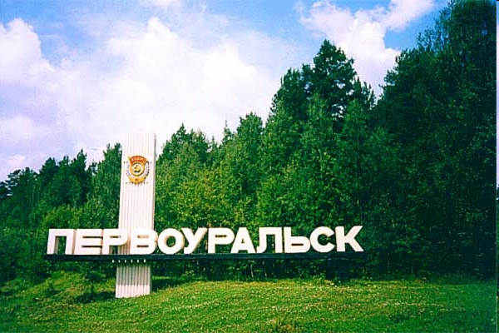
Нормативно-правовая база
Бюджетный кодекс Российской Федерации
Федеральный закон от 06.10.2003 № 131-ФЗ
«Об общих принципах организации местного
самоуправления в Российской Федерации»
Федеральный закон от 08.05.2010 № 83-ФЗ «О внесении изменений в отдельные законодательные акты Российской Федерации в связи с совершенствованием правового положения государственных (муниципальных) учреждений»
Решение Первоуральской городской Думы от 27.07.2017 г. № 649 (в редакции от 28.06.2018 г) «Об утверждении положения о бюджетном устройстве и бюджетном процессе в городском округе Первоуральск »
Решение Первоуральского городского Совета от 23.06.2005года № 94 (в редакции от 22.12.2022 г.) «Об утверждении Устава городского округа Первоуральск»
Решение Первоуральской городской Думы 33 от 22.12.2022 г. « О бюджете городского округа Первоуральск на 2023 год и плановый период 2024 и 2025 годов»

Slide 5
Участие жителей Первоуральска в формировании бюджета
В городском округе Первоуральск возможность участия граждан в формировании бюджета на очередной финансовый год и плановый период обеспечения следующим образом:
Публичное обсуждение муниципальных программ.
На официальном сайте городского округа публикуется проект муниципальной программы и информация о порядке направления замечаний и предложений к проекту обсуждения.
Период проведения общественного обсуждения проекта программы – не менее 7 календарных дней.
Обсуждения бюджета городского округа Первоуральск на публичных слушаниях, что обеспечивает обсуждение вопросов формирования бюджета широким кругом лиц, депутатами, гражданами, СМИ.

Slide 6
Основные направления бюджетной и налоговой политики городского округа Первоуральск на 2023-2025 годы
Бюджетная политика в период 2023 - 2025 годов соответствует критериям последовательности, реалистичности, эффективности и адресности.
Планирование бюджета городского округа Первоуральск осуществляется на три года: 2023 год и плановый период 2024 и 2025 годов.
Основные задачи бюджетной политики на 2023–2025 годы:
обеспечение сбалансированности бюджета городского округа Первоуральск,
повышение качества управления бюджетным процессом главными распорядителями бюджетных средств,
оптимизация структуры расходов бюджета городского округа Первоуральск, повышение эффективности бюджетных расходов, в том числе за счет оптимизации закупок максимально эффективного использования субсидий,
концентрация усилий на основных направлений стратегического развития городского округа,
обеспечение открытости планирования бюджета городского округа для граждан.
Улучшение инвестиционного климата.
Применение программно-целевого метода бюджетного планирования (21 муниципальная программа с долей расходов 96% от общего объема расходов).
Создание условий для повышения качества предоставления муниципальных услуг.
Все мероприятия направлены на сохранение социальной направленности расходов и на развитие городского округа Первоуральск.

Slide 7
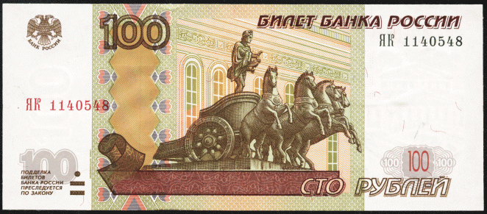
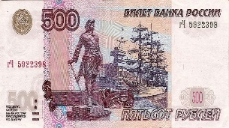
Азбука бюджета
Бюджет - форма образования расходования денежных средств, предназначенных для финансового обеспечения задач и функций государства и местного самоуправления.
Доходы бюджета – поступающие в бюджет денежные средства.
Расходы бюджета – выплачиваемые из бюджета денежные средства.
ДЕФИЦИТ
- превышение расходов над доходами
РЕЗУЛЬТАТ ИСПОЛНЕНИЯ БЮДЖЕТА
=
ДОХОДЫ
«минус»
РАСХОДЫ
ПРОФИЦИТ
- превышение доходов над расходами
!
Обязательное требование, предъявляемое к составлению и утверждению бюджета –это его сбалансированность.

Slide 8
Азбука бюджета
ДОХОДЫ БЮДЖЕТА- безвозмездные,
безвозвратные поступления
денежных средств в бюджет
НАЛОГОВЫЕ ДОХОДЫ
Поступления от уплаты
налогов, установленных
Налоговым кодексом
Российской Федерации:
-налог на доходы
физических лиц;
-акцизы;
-налоги на совокупный
доход(ЕНВД,
сельхозналог,
патентная система);
-налог на имущество
физических лиц;
-земельный налог;
-госпошлина.
БЕЗВОЗМЕЗДНЫЕ
ПОСТУПЛЕНИЯ
Поступления в местный бюджет
из областного бюджета
межбюджетных трансфертов
в виде дотаций, субсидий,
субвенций и иных
межбюджетных трансфертов,
а также поступления от физических
и юридических лиц
(кроме налоговых и
неналоговых доходов)
НЕНАЛОГОВЫЕ ДОХОДЫ
Платежи, которые включают в себя:
•доходы от использования
и продажи имущества;
•платные услуги
казенных учреждений;
•штрафы за нарушение
законодательства;
•плата за негативное
воздействие на окружающую среду
•иные неналоговые доходы

Slide 9
Азбука бюджета
РАСХОДЫ БЮДЖЕТА - выплачиваемые из бюджета денежные средства
Расходы бюджета распределены по :
6-ти
главным распорядителям
11-ти
разделам бюджетной классификации
21 -ой
муниципальной программы

Slide 10
Програмно-целевой метод планирования
Муниципальные программы соответствуют Стратегии социально-экономического развития городского округа Первоуральск и содержат:
цели и задачи в определенной сфере;
способы их достижения (мероприятия программы);
объемы используемых финансовых средств в соответствии с решением о бюджете;
показатели эффективности реализации программы, на основании которых дается оценка достижения или не достижения заданных целей.
В бюджете городского округа Первоуральск на 2023 год и плановый период 2024 и 2025 годов отражены направления целей и задач, определенные муниципальными программами.
96% расходов бюджета городского округа Первоуральск выполняются в рамках мероприятий муниципальных программ.

Slide 11
Межбюджетные отношения
МЕЖБЮДЖЕТНЫЕ ОТНОШЕНИЯ - взаимоотношения между публично-правовыми образованиями по вопросам регулирования бюджетных правоотношений, организации и осуществления бюджетного процесса
МЕЖБЮДЖЕТНЫЕ ТРАНСФЕРТЫ- средства, предоставляемые одним бюджетом бюджетной системы Российской Федерации другому бюджету
Дотации (от лат. «Dotatio»-
дар, пожертвование)-
предоставляются
без определения конкретной
цели их использования
Субвенции(от лат. «Subvenire»-
приходить на помощь )-
предоставляются на финансирование «переданных» местным бюджетам расходных обязательств РФ
Субсидии(от лат. «Subsidium»-
поддержка )-
предоставляются
на условиях долевого
софинансирования
расходов других бюджетов

Slide 12
БЮДЖЕТНЫЙ ПРОЦЕСС - ежегодное формирование и исполнение бюджета: 1. Утверждение бюджета очередного года. 2. Исполнение бюджета в текущем году. 3. Формирование отчета об исполнении бюджета предыдущего года. 4. Утверждение отчета об исполнении бюджета предыдущего года. 5. Составление проекта бюджета очередного года. 6. Рассмотрение проекта бюджета очередного года.
Бюджетный процесс

Slide 13
Основные показатели развития экономики
городского округа Первоуральск
№ п/п | Наименование показателя | Единица измерения | 2022 год факт | 2023 год | 2024 год | 2025 год
1. | Численность постоянного населения (на начало года) | тыс. человек | 139,307 факт | 137,641 прогноз | 136,335 прогноз | 135,162 прогноз
2. | Фонд начисленной заработной платы работников крупных и средних предприятий | тыс. руб. | 21 160 280 факт | 22 324 095 прогноз | 23 217 060 прогноз | 24 145 740 прогноз
3. | Среднемесячная заработная плата одного работника по крупным и средним предприятиям | руб. | 51 872 оценка | 53 947 прогноз | 56 105 прогноз | 58 349 прогноз
4. | Уровень зарегистрированной безработицы (отношение общей численности зарегистрированных безработных к экономически активному населению) | % | 0,71 факт | 0,85 прогноз | 0,92 прогноз | 0,92 прогноз
5. | Численность занятых в экономике (среднегодовая) – всего | человек | 56 240 факт | 56 418 прогноз | 56 654 прогноз | 57 073 прогноз
1

Slide 14
Среднемесячная номинальная начисленная заработная плата работников муниципальных учреждений
Наименование показателя | Достижение показателей по Указам Президента РФ, руб.
 | Факт 2022 г. | План 2023 г.
Работников муниципальных дошкольных образовательных учреждений | 43 844,32 | 45 261,95
Работников муниципальных учреждений культуры и искусства | 46 034,40 | 48 812,00
Работников муниципальных общеобразовательных учреждений | 44 355,61 | 47 667,62

Slide 15
Социально-экономическая ситуация
Рынок труда
Заработная плата и занятость населения

Slide 16
Основные параметры бюджета городского округа Первоуральск на 2023 год
ДОХОДЫ БЮДЖЕТА
5 282 282,16 тыс.руб.
Налог на доходы
физических лиц
1 171 458 тыс.руб.
Доходы
в расчете
на
1 человека
38 377 руб.
Расходы
в расчете
на
1 человека
39 324 руб.
Общегосударственные вопросы
240 467,03 тыс. руб.
РАСХОДЫ БЮДЖЕТА
5 412 640,33 тыс.руб.
Национальная безопасность
и правоохранительная деятельность
31 784,04 тыс.руб.
Земельный налог
107 334,19 тыс.руб.
.
Национальная экономика
460 831,29 тыс.руб.
Налоги
на совокупный
доход
247 619 тыс. руб.
Жилищно-коммунальное
Хозяйство
660 958,26 тыс.руб.
Охрана окружающей среды
28 473,28 тыс.руб
Доходы от
использования
муниципального
имущества
168 377,14 тыс.руб.
Образование
3 218 302,48 тыс.руб.
Культура, кинематография
199 603,74тыс.руб.
Налог на имущество
физических лиц
86 643,6 тыс.руб.
Социальная политика
363 496,62тыс.руб.
Прочие доходы
172 265,73 тыс.руб.
Физическая культура и спорт
195 344,07тыс.руб.
Средства массовой информации
5 473,00 тыс.руб.
Безвозмездные
поступления
3 328 584,5 тыс.руб
Обслуживание муниципального
долга 7 906,51 тыс.руб.

Slide 17
Муниципальный долг
Программа муниципальных внутренних заимствований городского округа Первоуральск на 2023 год
№ | Наименование муниципального внутреннего заимствования городского округа Первоуральск | Остаток основной суммы долга по бюджетным кредитам прошлых лет, на 01.01.2023 (тыс.руб.) | Объем привлечения в 2023 году, (тыс. руб.) | Объем средств, направляемых на погашение основной суммы долга в 2023 году (тыс. руб.)
1 | Бюджетные кредиты, привлекаемые в местный бюджет от других бюджетов бюджетной системы Российской Федерации | 415,34 | 0,00 | -415,34
2 | Бюджетные кредиты, привлекаемые в местный бюджет от кредитных организаций | 0,00 | 114 000,00 | -27 084,66
3 | ВСЕГО | 415,34 | 114 000,00 | -27 500,00

Slide 18
Структура расходов бюджета городского округа Первоуральск в 2023 году

Slide 19
Структура налоговых и неналоговых доходов бюджета городского округа Первоуральск в 2023 году
2

Slide 20
Участие городского округа Первоуральск
в федеральных и областных программах в 2023 году
Наименование государственной, муниципальной программы, мероприятий | Всего средств, млн.руб. | Средства ФБ, млн.руб. | Средства ОБ, млн.руб. | Средства МБ, млн.руб.
Государственная программа Свердловской области "Развитие системы образования и реализация молодежной политики в Свердловской области до 2027 года" (19.12.2019 № 920-ПП) | 259,6 |  | 216,8 | 42,8
Государственная программа Свердловской области "Развитие физической культуры, спорта в Свердловской области до 2027 года" (29.10.2013 г. №1332-ПП) | 0,4 |  | 0,2 | 0,2
Государственная программа Свердловской области «Комплексное развитие сельских территорий в Свердловской области до 2027 года" (08.09.2021 г. №582-ПП) | 1,6 | 0,5 | 0,5 | 0,6
Государственная программа Свердловской области "Развитие культуры в Свердловской области до 2027 года" (21.10.2013 г. №1268-ПП) | 4,6 |  | 3,5 | 1,1
Государственная программа Свердловской области «Развитие жилищно-коммунального хозяйства и повышение энергетической эффективности в Свердловской области до 2027 года" (29.10.2013 № 1330-ПП) | 151,6 |  | 80,1 | 71,5
Государственная программа Свердловской области "Реализация основных направлений государственной политики в строительном комплексе Свердловской области до 2027 года" (24.10.2013 № 1296-ПП) | 7,7 | 1,0 | 4,3 | 2,4
Государственная программа Свердловской области «Совершенствование социально-экономической политики на территории Свердловской области до 2027 года" (25.12.2014 № 1209-ПП) | 4,0 |  | 1,9 | 2,1
Государственная программа Свердловской области «Формирование современной городской среды на территории Свердловской области на 2018-2027 годы» (31.10.2017 № 805-ПП) | 109,6 |  | 30,0 | 79,6
ИТОГО | 539,1 | 1,5 | 337,3 | 200,3

Slide 21
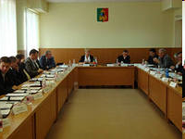
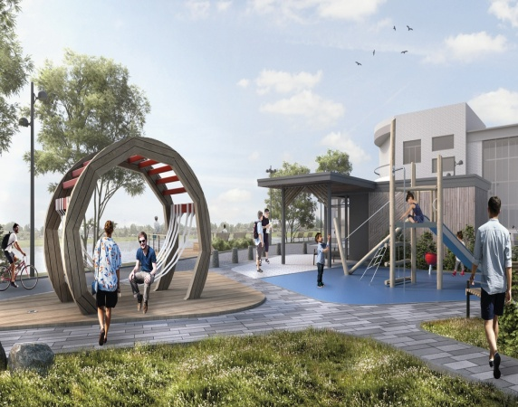
Программы бюджета на 2023 год
тыс.руб.
МП «Развитие муниципальной службы в городском округе Первоуральск» на 2022-2027 годы
МП «Развитие информационных технологий в городском округе Первоуральск на 2022-2027 годы»
МП «Обеспечение общественного порядка, пожарной безопасности и защита населения от ЧС» на территории городского округа Первоуральск на 2021-2026 годы
МП «Формирование современной городской среды городского округа Первоуральск на 2023-2027 годы»
18 504,04
7 985,62
31 784,04
172 591,68

Slide 22
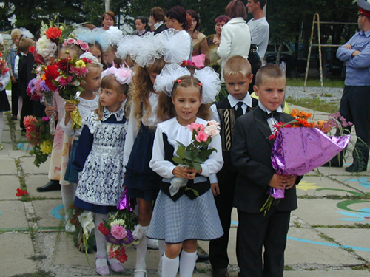
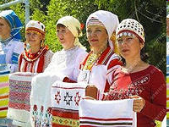
Программы бюджета на 2023 год
МП «Развитие и модернизация ЖКХ, повышение энергетической эффективности городского округа Первоуральск на 2023-2028 годы»
МП «Охрана окружающей среды на территории городского округа Первоуральск на 2023-2028 годы»
МП «Развитие системы образования в городском округе Первоуральск на 2020-2025 годы»
МП «Развитие культуры в городском округе Первоуральск на 2020-2025 годы»
281 679,59
35 443,66
3 145 612,71
265 765,08

Slide 23
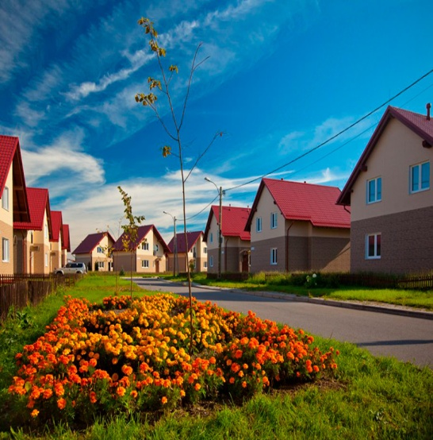
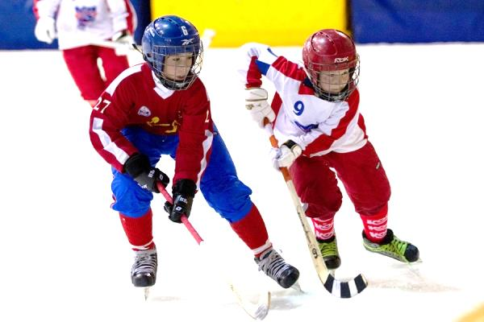
Программы бюджета на 2023 год
тыс.руб.
МП «Комплексное развитие сельских территорий городского округа Первоуральск на 2023-2028 годы»
МП «Социальная поддержка граждан городского округа Первоуральск» на 2022-2027 годы»
МП «Развитие физической культуры и спорта на территории городского округа Первоуральск на 2020-2025 годы»
МП «Управление муниципальной собственностью и земельными ресурсами, расположенными на территории городского округа Первоуральск на 2021-2026 годы»
3 070,40
334 822,50
178 717,40
91 333,43

Slide 24
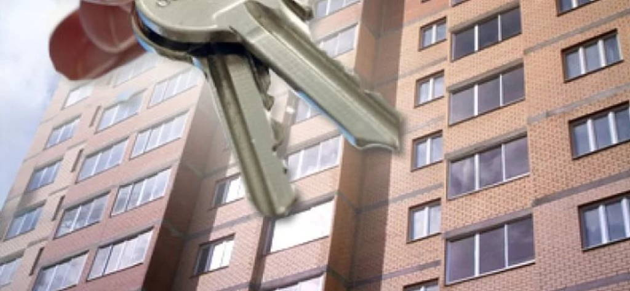
Программы бюджета на 2023 год
МП «Совершенствование
градостроительной политики на территории городского округа Первоуральск с 2021 по 2026 годы»
МАП «Переселение граждан на территории городского округа Первоуральск из аварийного жилищного фонда в 2018-2025 годах»
МП «Обеспечение жильем молодых семей на территории городского округа Первоуральск на 2022-2027 годы»
МП «Предоставление региональной поддержки молодым семьям на улучшение жилищных условий на территории городского округа Первоуральск на 2022-2027 годы»
5 097,95
320,00
2 000,0
600,0

Slide 25
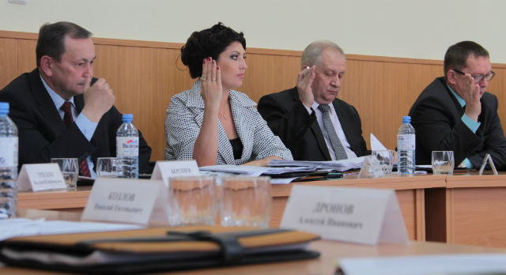
Программы бюджета на 2023 год
МП «Обеспечение деятельности ОМС и МА» на территории городского округа Первоуральск на 2022-2027 годы»
МП «Развитие малого и среднего предпринимательства, внутреннего и въездного туризма на территории городского округа Первоуральск на 2022-2027 годы»
МП «Безопасность дорожного движения в городском округе Первоуральск на 2018-2029 годы»
54 916,70
2 169,84
471 027,13

Slide 26
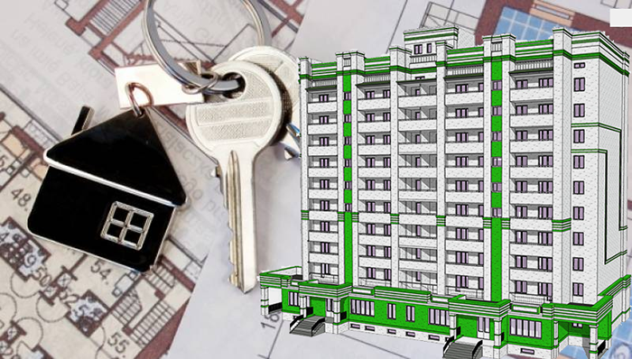
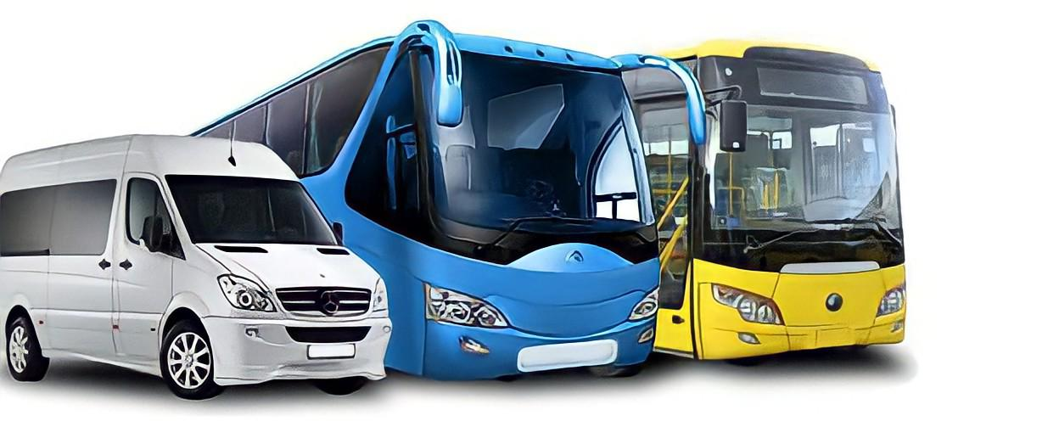
Программы бюджета на 2023 год
МАП «Переселение граждан на территории городского округа Первоуральск из аварийного жилищного фонда в 2020-2029 годах»
МП «Организация регулярных перевозок пассажиров и багажа автомобильным транспортом в городском округе Первоуральск на 2022-2027 годы»
86 313,05
7 403,00

Slide 27
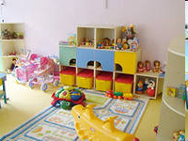
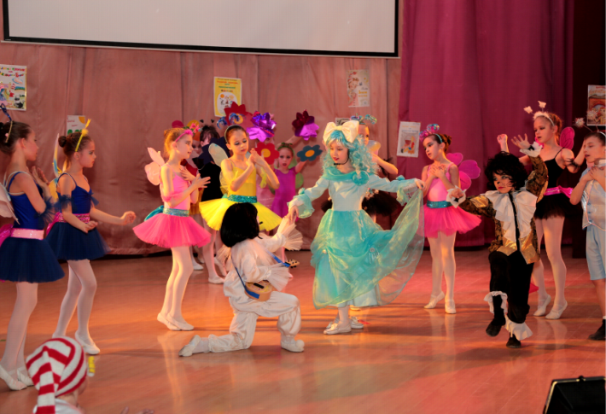
Расходы на образование
ОБРАЗОВАНИЕ
3 218 302,48 тыс.руб.
Дошкольное
образование
1 307 919,26
тыс.руб.
Общее
Образование
1 398 441,13 тыс.руб.
Дополнительное
образование детей
183 863,49 тыс.руб.
Молодежная
политика
82 480,62 тыс.руб.
Другие вопросы
в области
Образования
245 597,98 тыс.руб.
Объем расходов на образование в расчете
на одного жителя составит 23 382 руб.

Slide 28
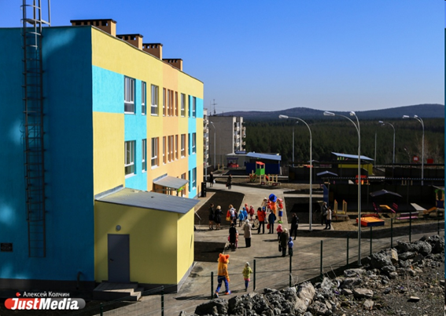
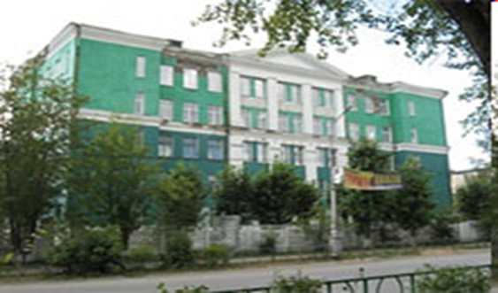
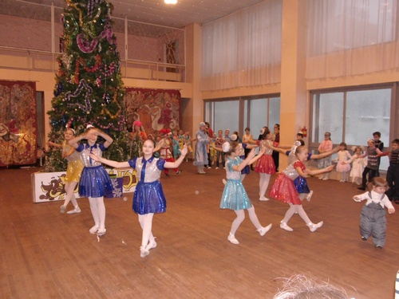
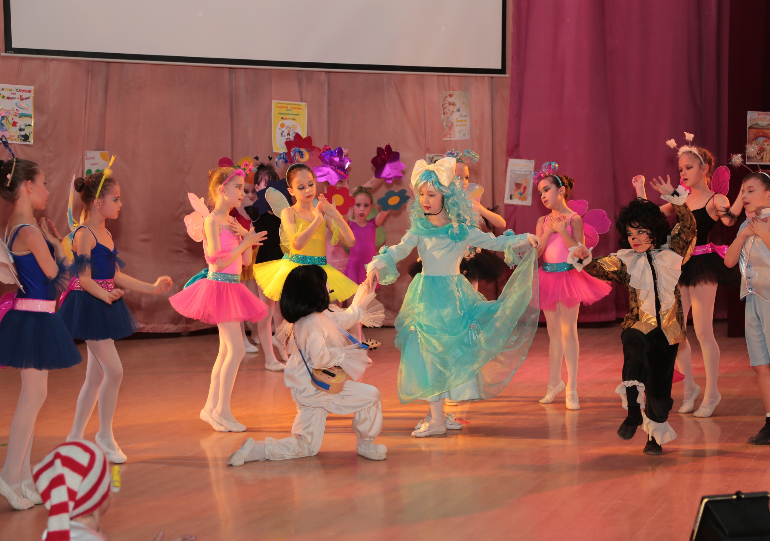
Расходы на образование
Расходы на образование в городском округе Первоуральск осуществляются
в рамках Муниципальной программы «Развитие системы образования в городском округе Первоуральск на 2020-2025 годы»
Оказание услуг в сфере образования осуществляют:
11
дошкольных учреждений (60 с учетом сети филиалов)
24
общеобразовательных учреждения
6
учреждений дополнительного образования (19 с учетом сети филиалов)

Slide 29
Расходы на образование
Основные направления расходов в области образования на 2023 г.
Совершенствование организации
питания в образовательных
организациях
Обеспечение льготным
питанием обучающихся
Организация
оздоровительной кампании детей
Трудовая занятость молодежи
в возрасте
от 14 до 18 лет
Проведение мероприятий
с различными
категориями молодежи
Патриотическое воспитание
молодых граждан

Slide 30
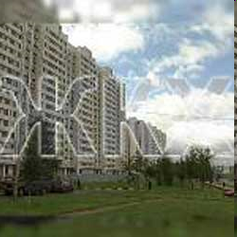
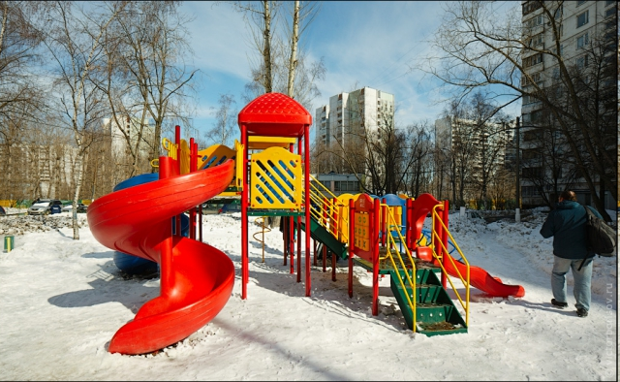
Расходы в области жилищно-коммунального хозяйства
Жилищно-коммунальное хозяйство
660 958,26 тыс.руб.
Жилищное хозяйство
126 975,35
тыс.руб.
Коммунальное хозяйство
252 059,97 тыс.руб.
Благоустройство
252 798,08 тыс.руб.
Другие вопросы
в области
Жилищно-коммунального хозяйства
29 124,86 тыс.руб.
Объем расходов на жилищно-коммунальное хозяйство в расчете
на одного жителя составит 4 802 руб.

Slide 31
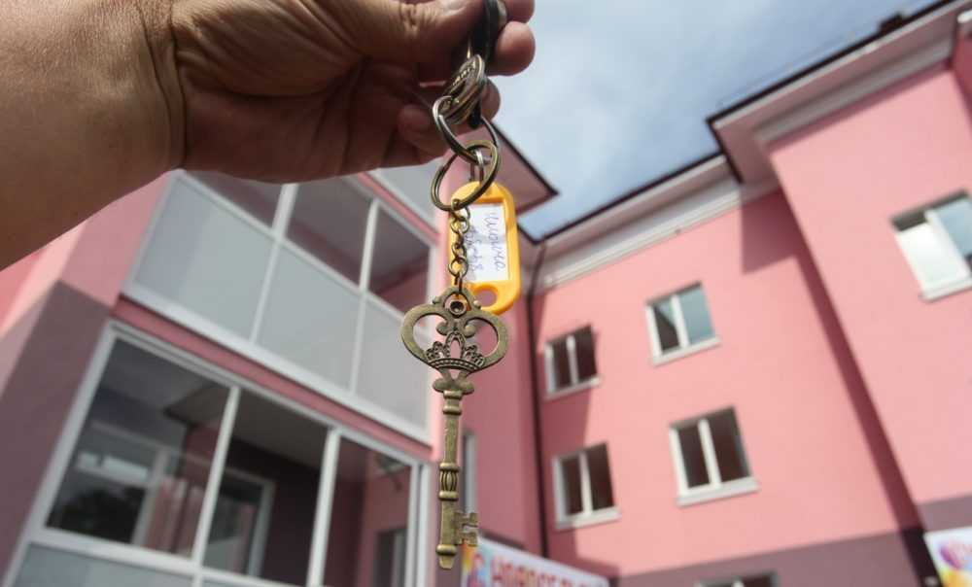
Расходы на мероприятия в области жилищного хозяйства
Приобретение (предоставление) жилых помещений и предоставление единовременных денежных выплат гражданам, переселяемых из аварийного жилищного фонда в 2023-2025 годах:
на переселение из многоквартирных домов, признанных до 01 января 2017 года в установленном порядке аварийными и подлежащими сносу или реконструкции в 2023 году запланированы к расселению 2 человека, из 1-го жилого помещения, площадью 16,0 кв.м., расположенного в многоквартирном доме по адресу: ул. Пушкина, 18 (320,00 тыс.руб.).
на переселение из многоквартирных домов, признанных после 01.01.2017 года в установленном порядке аварийными в связи с физическим износом в процессе их эксплуатации и подлежащих сносу или реконструкции, в 2023 году запланированы к расселению 10 МКД, 58 жилых помещений, площадью 1619,5 кв.м., 149 человек по адресам: п. Билимбай, пл. Свободы, д. 19, пер. Новоселов, д. 4, п. Билимбай, ул. Лермонтова, д. 1, п. Билимбай, ул. Олега Кошевого, д. 20, ул. Сакко и Ванцетти, д. 1, ул. Циолковского, д. 29, п. Кузино, ул. Вайнера, д. 9, ул. Трактовая, д. 10, п. Коуровка, ул. Железнодорожников, д. 4, п. Перескачка, ул. Кирова, д. 8, (86 313,05 тыс.руб)
Прочие мероприятия
в области жилищного хозяйства:
-снос аварийного и непригодного для проживания жилья (1 234,39 тыс.руб.);
-капитальный ремонт, ремонт общего имущества многоквартирных домов (10 979,86 тыс.руб);
- приспособление жилых помещений инвалидов и общего имущества в многоквартирных домах, в котором проживают инвалиды, с учетом потребностей инвалидов, и обеспечения условий их доступности для инвалидов ( 795,0 тыс.руб)
капитальный и текущий ремонт объектов муниципального нежилого , жилого фонда, демонтаж нестационарных объектов, незаконных и самовольных объектов, рекламных конструкций, ветхих и аварийных нежилых зданий, сооружений (2 625,97 тыс.руб);
приобретение объектов в муниципальную собственность, реконструкция, модернизация объектов муниципальной собственности ( 23 490,0 тыс. руб)
обеспечение сохранности и надлежащего содержания объектов, находящихся в муниципальной собственности и объектов, переданных в безвозмездное пользование (1 217,08 тыс.руб);
приобретение жилых помещений и предоставление денежных выплат гражданам, проживающим в многоквартирных домах, признанных до 01.01.2017 г. аварийными и подлежащими сносу или реконструкции (320,0 тыс.руб);
приобретение жилых помещений и предоставление денежных выплат гражданам, проживающим в многоквартирных домах, признанных после 01.01.2017 г. аварийными и подлежащими сносу или реконструкции (86 313,05 тыс.руб);

Slide 32
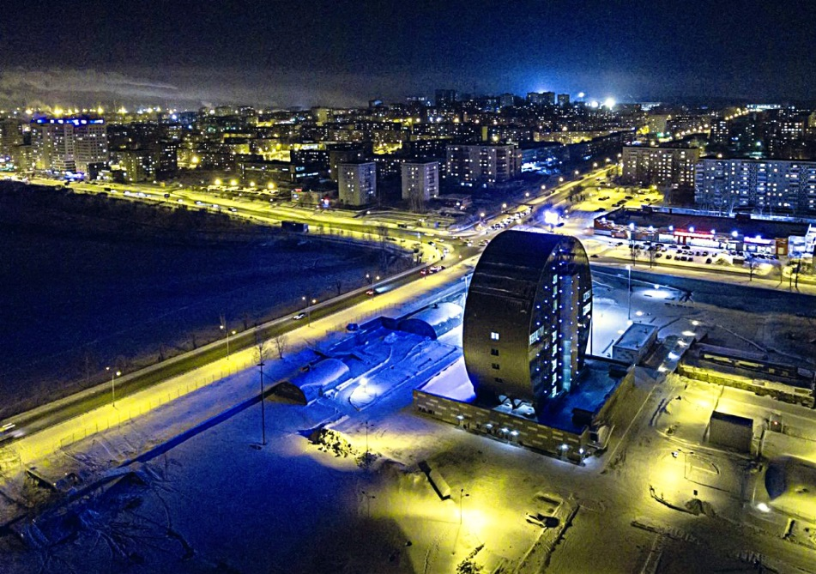
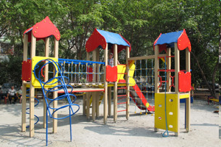
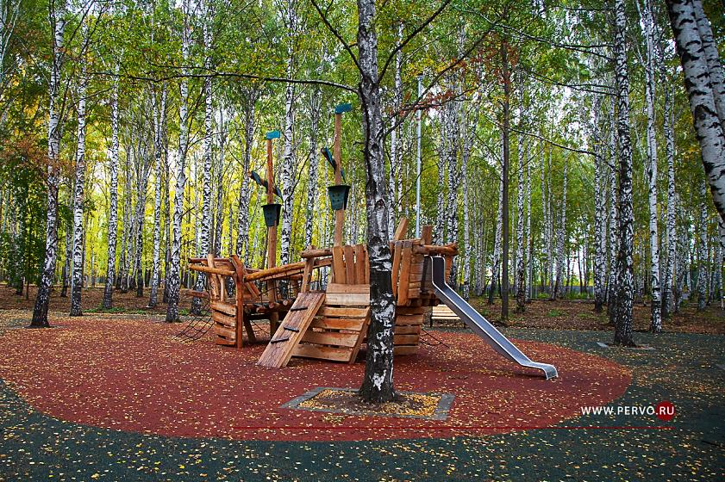
Расходы на благоустройство территории
Расходы бюджета городского округа Первоуральск на благоустройство территории
на 2023 год составляют 252 798,08 тыс.руб.
Расходы на
электроэнергию
наружного
освещения
57 132,94
тыс.руб.
Техническое
обслуживание,
восстановление
(строительство)
сетей наружного
освещения
21 885,85
тыс.руб.
Благоустройство
дворовых
территорий
и объектов внешнего благоустройства
116 000,00
тыс.руб.
Текущее содержание
объектов внешнего
благоустройства
(содержание фонтана,
аллей,скверов,клумб,
кронирование деревьев,
содержание и охрана
мемориала
«Европа-Азия»
29 860,05
тыс.руб.
Обустройство,
восстановление и
текущий ремонт
объектов
внешнего
благоустройства
городского округа.
Обустройство
контейнерных
площадок
27 919,24
тыс.руб.

Slide 33
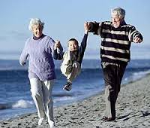
Расходы на социальную политику
Социальная политика 363 496,62 тыс.руб.
Меры социальной поддержки
Улучшение жилищных условий граждан, проживающих в сельской местности, в том числе молодых семей и молодых специалистов
Предоставление отдельным категориям граждан компенсаций расходов на оплату жилого помещения и коммунальных услуг
Предоставление социальных выплат молодым семьям на приобретение (строительство) жилья
Предоставление региональных социальных выплат молодым семьям

Slide 34
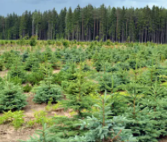
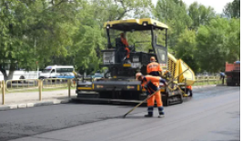
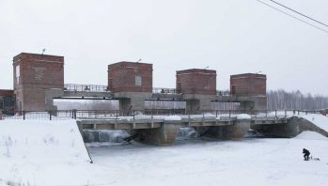
Расходы в области национальной экономики
Транспорт
6 184,50 тыс.руб
Лесное хозяйство 3 895,92 тыс.руб.
Дорожное хозяйство (дорожные фонды) 391 975,84 тыс.руб.
Водное хозяйство 3 074,46 тыс.руб.
Связь и информатика 7 985,62 тыс.руб.
Национальная
экономика
460 831,29 тыс.руб.
Сельское хозяйство 3 406,40 тыс.руб
Объем расходов на национальную экономику
в расчете
на одного жителя составит 3 348 руб
Другие вопросы в области национальной экономики 44 308,55 тыс.руб.

Slide 35
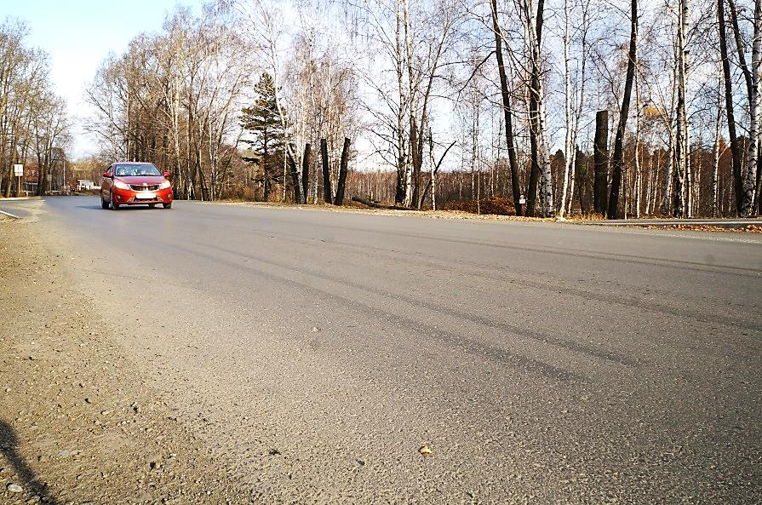
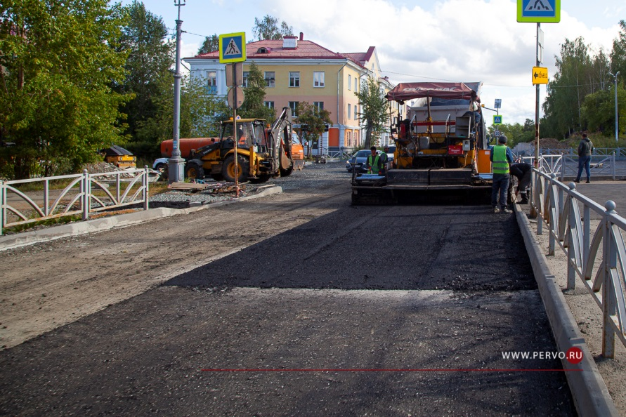
Расходы на дорожное хозяйство
Дорожное хозяйство
(дорожные фонды)
391 975,84
тыс.руб.
Текущее содержание и обслуживание автомобильных дорог
115 705,82 тыс.руб.
Выполнение ПСД, инженерных изысканий, прохождение экспертизы проектов строительства, реконструкции, модернизации автомобильных дорог и искусственных сооружений на них
3 134,72 тыс.руб.
Ремонт автомобильных дорог местного значения
273 135,30 тыс.руб.
Общая протяженность дорог ГО Первоуральск на 01.01.2023 г. 474,7 км.
Доля протяженности автомобильных дорог общего пользования местного значения, не отвечающих нормативным требованиям, общей протяженности автомобильных дорог (114,6 км) 24,1%

Slide 36
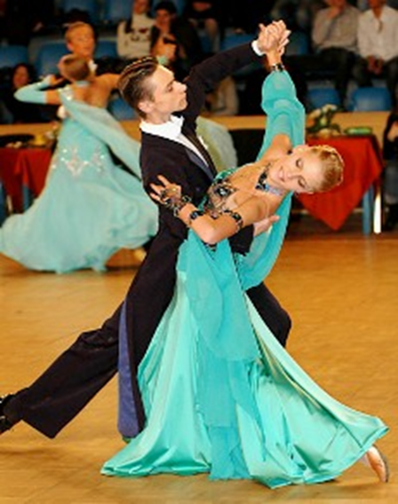
Расходы на культуру, кинематографию
Культура 199 603,74 тыс.руб
Основные направления расходов в области культуры
Организация работы муниципальной сети библиотек, осуществление основных видов библиотечного обслуживания
76 770,91 тыс.руб.
Организация досуга и приобщение жителей к творчеству, культурному развитию и самообразованию, любительскому искусству и ремеслам 61 527,60 тыс.руб.
Обеспечение театральными постановками и другими публичными выступлениями жителей ГО Первоуральск
21 257,10 тыс.руб.
Обеспечение деятельности учреждений в сфере массового культурно-досугового отдыха.
17 635,60 тыс.руб.
Благоустройство территории, ремонты зданий и помещений. Укрепление материально-технической базы.
21 712,53 тыс.руб.
Сохранение объектов культурного наследия ГО Первоуральск
700,00 тыс.руб.
Объем расходов бюджета 2023 г. в области культуры на одного жителя составляет 1 450 руб.

Slide 37
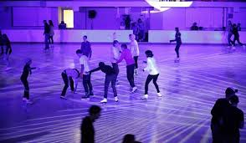
Расходы на физическую культуру и спорт
Физическая культура и спорт 195 344,07 тыс.руб.
Расходы на финансовое обеспечение муниципального задания
ПМБУ ФКиС «СТАРТ»
Финансовая поддержка спортсменов и спортивных команд
Обеспечение финансовой поддержки АНО «Клуб Уральский трубник по хоккею с мячом»
Организация и проведение официальных физкультурных(физкультурно-оздоровительных) мероприятий
Обеспечение финансовой поддержки (субсидии) на целевые расходы спортивных организаций
Организация и проведение официальных спортивных мероприятий
Создание спортивных площадок (оснащение спортивным оборудованием) для занятий уличной гимнастикой
Обеспечение доступа к объектам спорта
Организация работы центра тестирования по выполнению нормативов испытаний (тестов) ГТО,
Проведение тестирования выполнения нормативов испытаний (тестов) комплекса ГТО
Организация и проведение физкультурных и спортивных мероприятий в рамках Всероссийского физкультурно-спортивного комплекса ГТО (за исключением тестирования выполнения нормативов испытаний комплекса ГТО)

Slide 38
Расходы на физическую культуру и спорт
Объем расходов бюджета на физическую культуру и спорт в расчете на 1 жителя 1 419 руб.
Доля населения, систематически занимающихся физической культурой и спортом, возросла в трехлетний период с 49,5% до 55,2%

Slide 39
Контактная информация
Финансовое управление Администрации
городского округа Первоуральск
Руководитель: Ярославцева Марина Юрьевна
Тел/факс:8(3439)647755
Эл.почта:ufin@prvadm.ru

Slide 40
СПАСИБО ЗА ВНИМАНИЕ!

